Slide 1
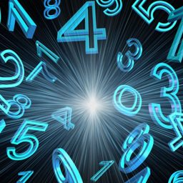
Приложение-тренажер “Системы счисления”
Чегодаева Таисия Дмитриевна, ученица 10А класса ГБОУ гимназии №631

Slide 2
Цели и задачи
Задачи:
найти и проанализировать информацию по теме “Системы счисления”
изучить библиотеку PyQT5 и язык запросов SQL
написать техническое задание
написать программный код приложения на языке Python
разработать интерфейс приложения
подготовить презентацию проекта
Основная цель - разработать приложение для детей среднего школьного возраста для тренировки по теме “Системы счисления”

Slide 3
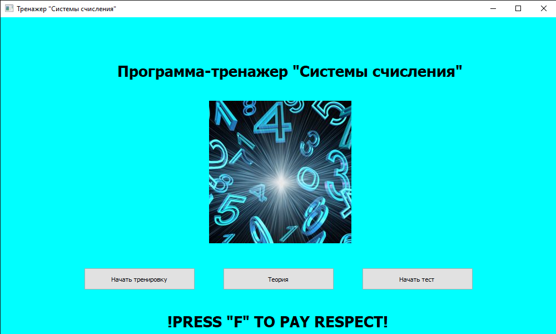
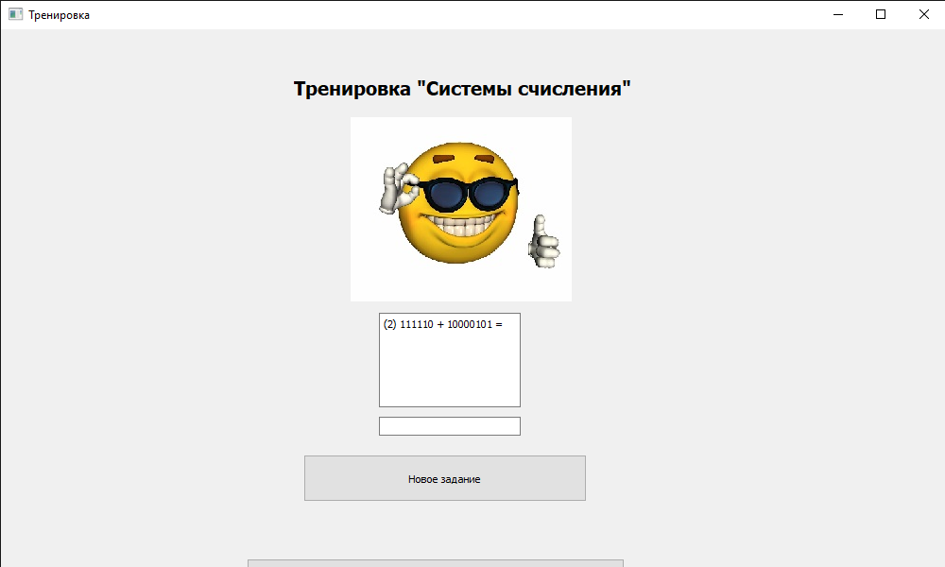
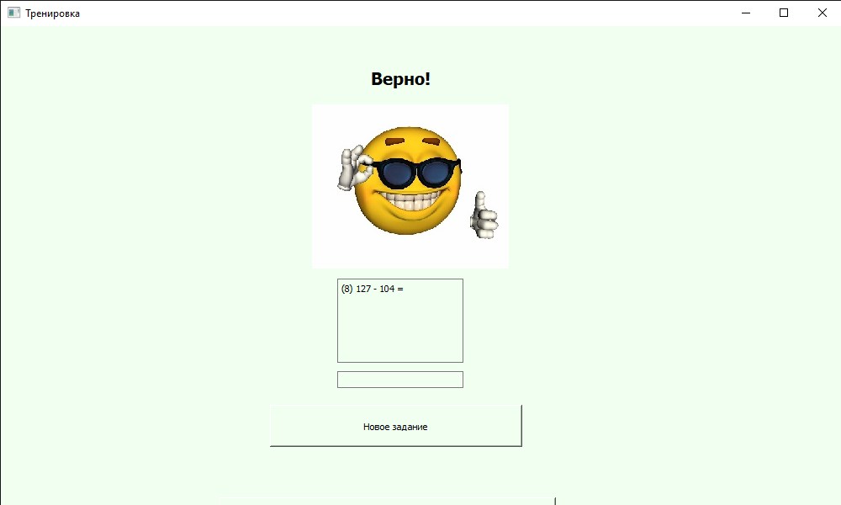
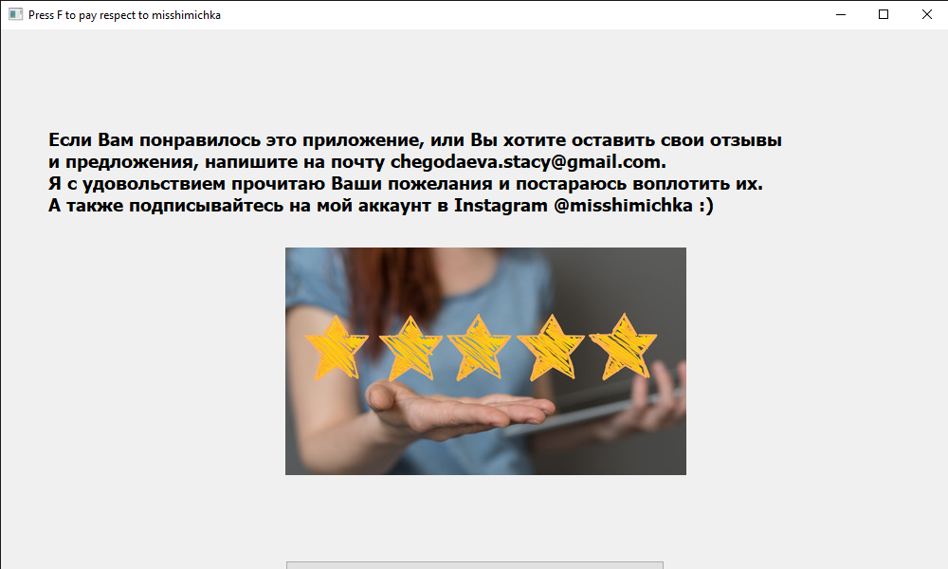
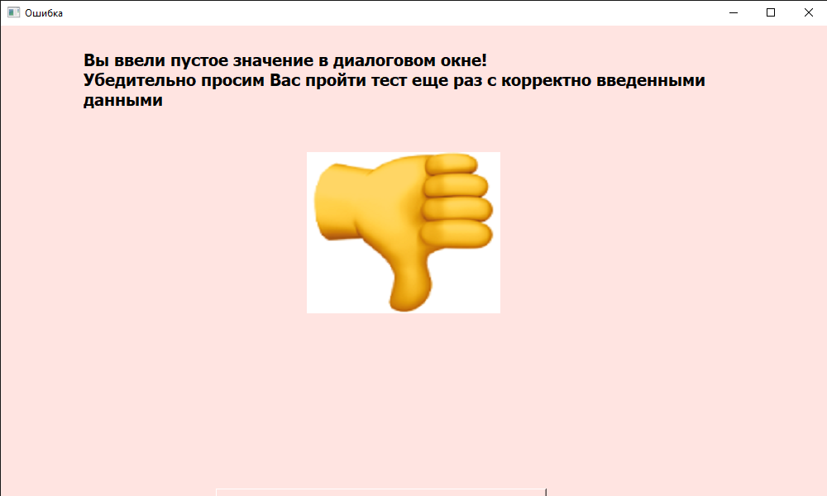
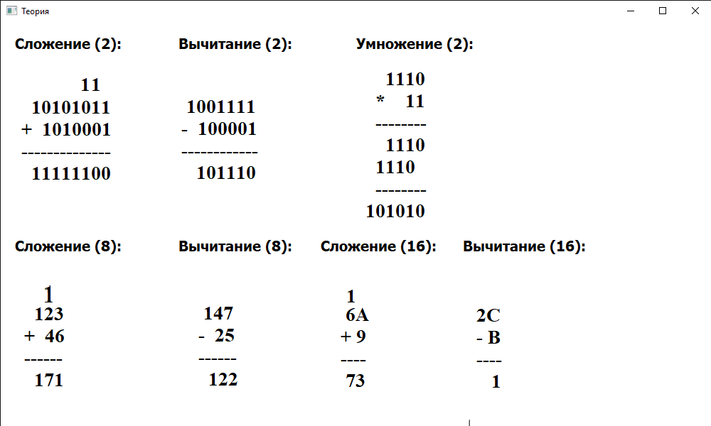
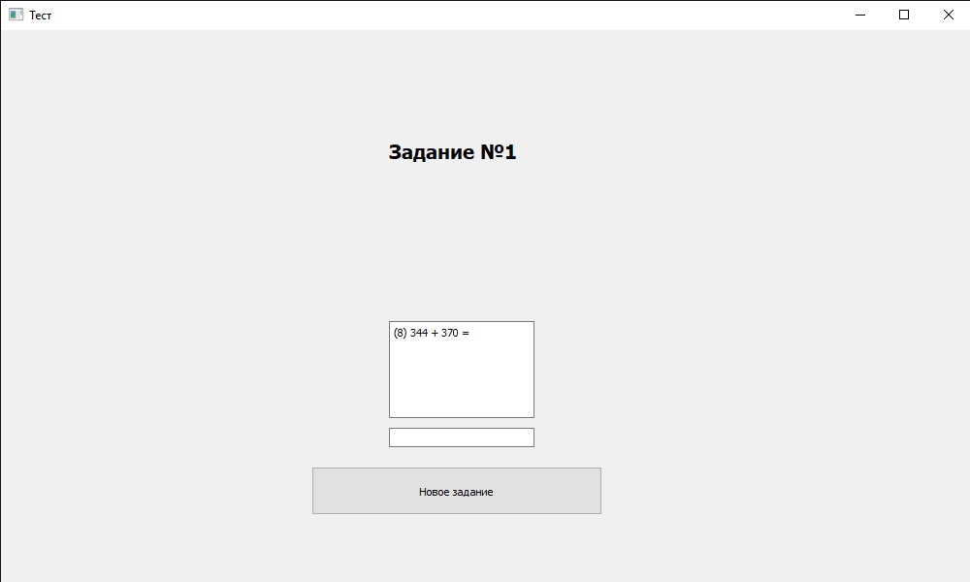
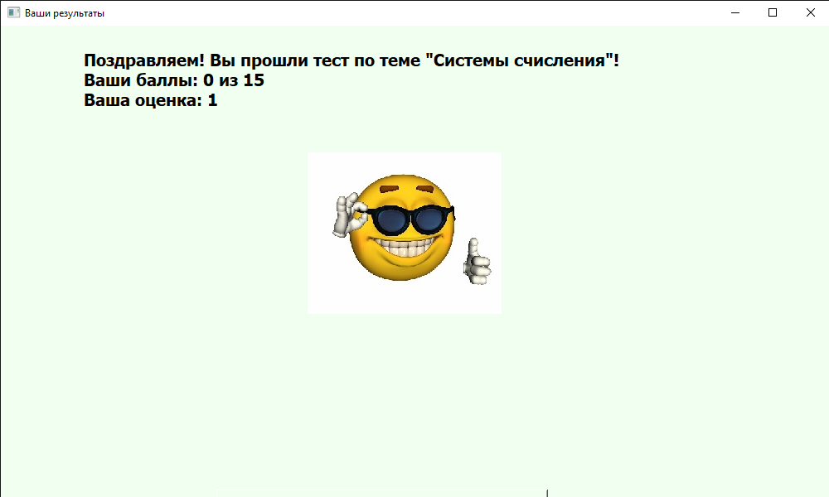
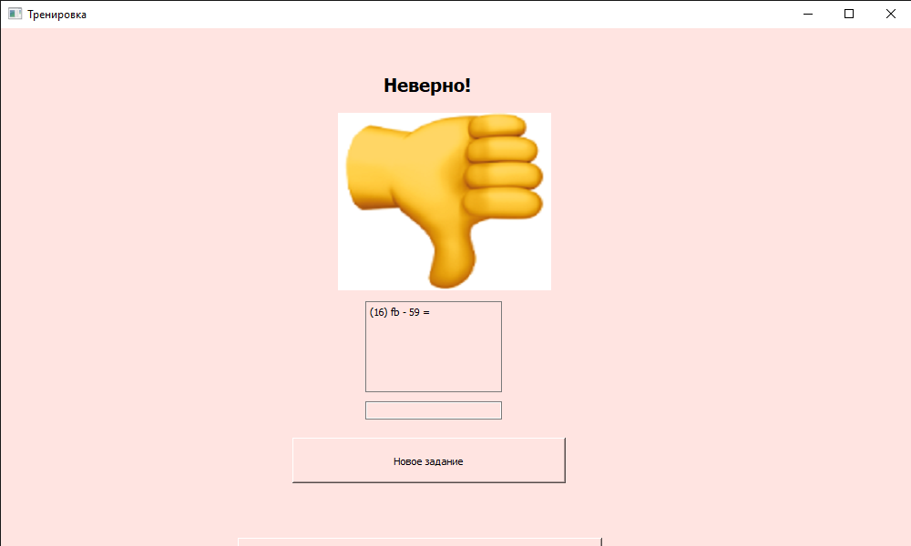

Работа приложения

Slide 4
Заключение
Возможности для развития:
вывод предыдущих результатов пользователя;
более стилизованный интерфейс;
более сложная структура базы данных.

Slide 5
Использованная литература
Документация Python https://www.python.org/doc/
Документация PyQT5 https://doc.qt.io/qt-5/
Материал учебника Яндекс.Лицей
https://python-scripts.com/sqlite

